Slide 1
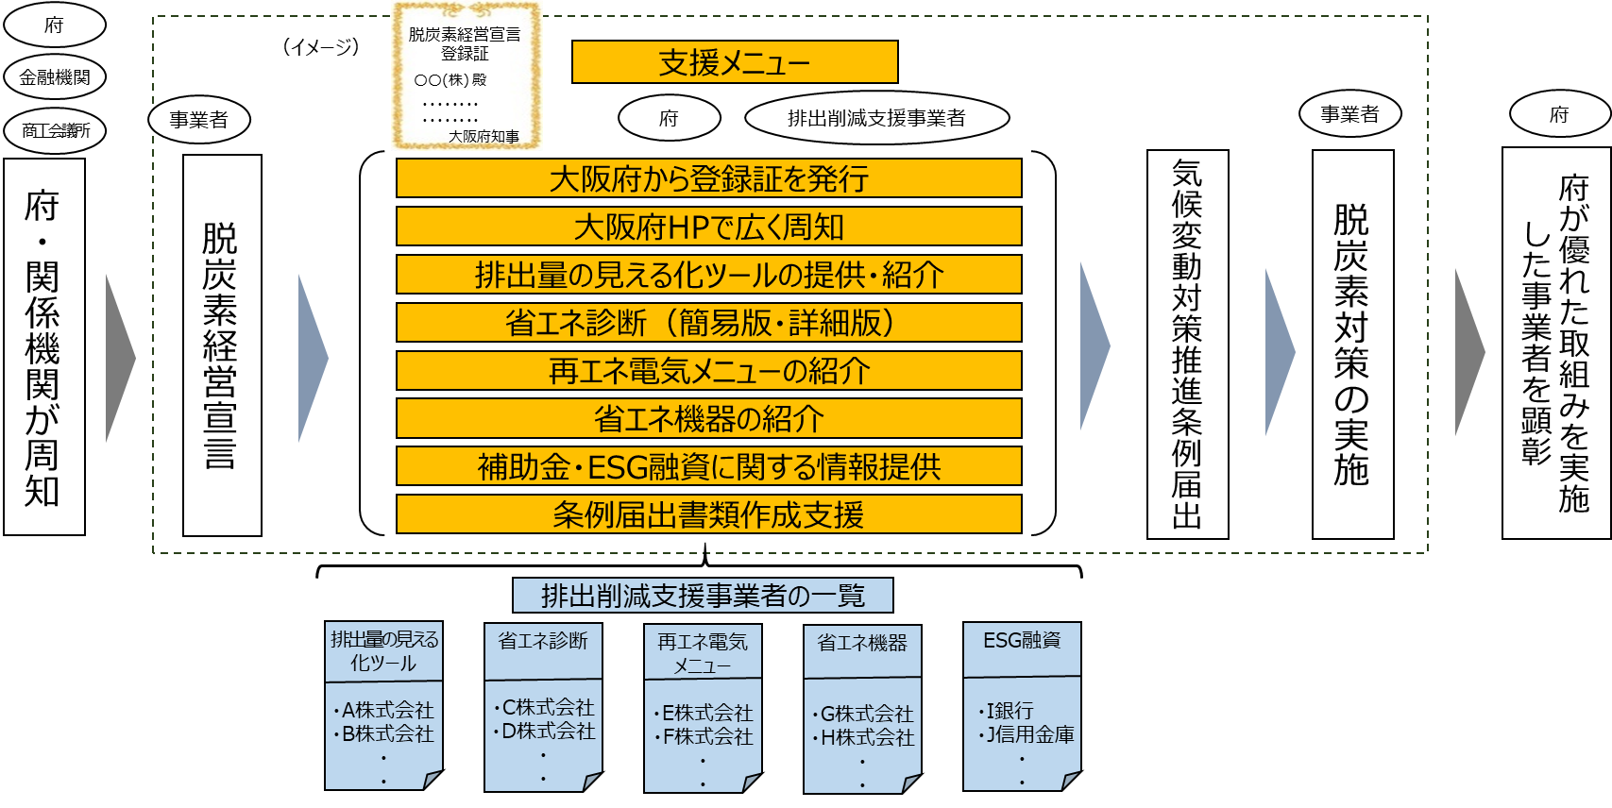
脱炭素化に向けた取組みの進捗状況について
参考資料２
脱炭素経営宣言推進事業
商工会議所や地域の金融機関と連携して脱炭素経営を宣言する事業者を増やすともに、宣言した事業者に対して、それぞれの事業者に最適な各種支援を行う。
事業の状況
庁内横断的に施策を推進し、10月12日現在で2296事業者が登録
Notes:
■「顧客の理解を引き出すことができなかった」「体制不備」という課題解決のため、
住宅関連事業者と連携した啓発を実施。
■事業者においても、積極的にPRしてもらえるようZEHメリットの紹介や、メリットの
説明時に大阪府の広報ツールを活用いただけること等を紹介。
【セミナー】
・R3.6.4 YKK AP主催 「建築物省エネ法改正セミナー」
・セミナー受講者
設計・建築事業者 65社（関西・四国・中国）うち関西は33社
・アンケート
半数が「大変良かった・良かった」と回答
・スマCの後に、住まち部 建築指導課も講演

Slide 2
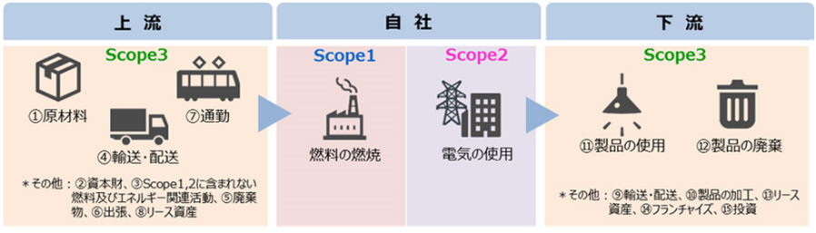
脱炭素化に向けた取組みの進捗状況について
サプライチェーン全体のCO2排出量見える化モデル事業
万博を契機とし、事業者による脱炭素経営を促進するため、会場等での利用が想定される品目を取り扱う事業者を対象に、サプライチェーン全体での排出量の見える化や削減のための改善策の提案をモデル的に実施する。
事業の状況
８月 参加事業者決定
・江崎グリコ株式会社 ・サラヤ株式会社
・三起商行株式会社 ・ミズノ株式会社
10月 15製品のサプライチェーン全体でのCO2排出量の算定完了
11月～ CO2排出量の削減のための改善策提案、
水平展開用算定モデルの構築

Slide 3
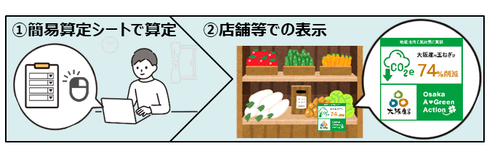
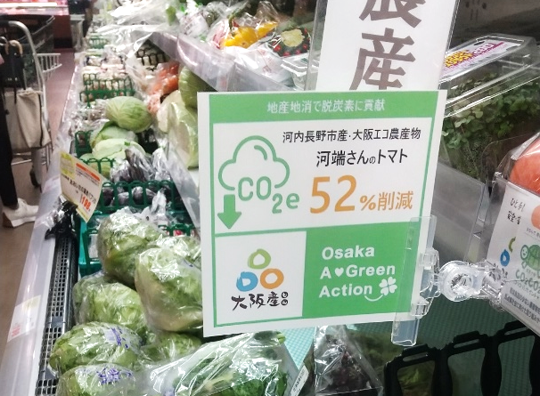
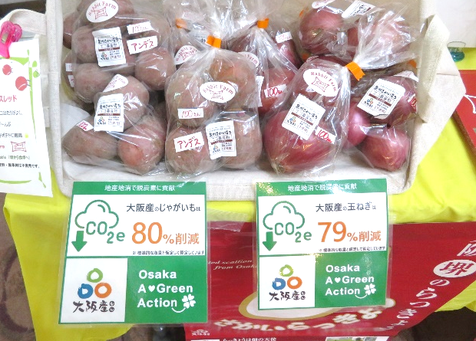
脱炭素化に向けた取組みの進捗状況について
脱炭素化に向けた消費行動促進事業
府民等に対して、身近な食品分野での脱炭素化に向けた消費行動を促すため、カーボンフットプリント（CFP）等を活用した大阪版普及啓発手法の確立・定着を図る。
事業の状況
サンプラザでの表示の様子
ドーンdeキラリフェスティバルでの表示の様子
・府内イベントに出展し、マルシェでのCFP表示
「ハルカスベジフェス！」、「おおさかもんフェスタ2023」
「ドーンdeキラリフェスティバル2023」
・イタリアンレストラン「ボーノボーノ（Buono2）」にてCFP表示（９～３月）
・スーパーマーケット「サンプラザ」府内全35店舗にてCFP表示（10～３月）
・ 「産直市場よってって てんしば店」にてCFP表示（11～12月）
11月～ 府内イベント「おおさかもん祭り」に出展し、キッチンカー等でのCFP表示 「エーコープ近畿府内2店舗」「JAいずみの 愛彩ランド」「大阪府立花の文化園」「大阪いずみ市民生協 ECサイト」にてCFP表示予定

Slide 4
脱炭素化に向けた取組みの進捗状況について
クレジットを活用した事業者による脱炭素経営促進事業
事業者による脱炭素経営の浸透を図ることをめざし、府内事業者によるCO₂削減分が効率的にクレジット認証を受けられるスキームをつくり、実践するとともに、万博におけるカーボンニュートラルの実現に貢献する寄附につなげる。
＜とりまとめイメージ＞
＜万博までの流れ＞
✔ 事業者等への意向調査
✔ プロジェクト登録手続き
′23
・ 削減効果をモニタリング
・ モニタリング結果を集約し、
クレジット化
CO2削減取組実施
′24
~ ′25
′25
万博へのクレジット寄附
事業の状況
７月 府内事業者への意向調査
11月～ 参加事業者募集開始、プロジェクト登録手続き

Slide 5
脱炭素化に向けた取組みの進捗状況について
府有建築物の新築(建替えを含む)におけるZEB化推進方針
2023年７月決定
・ZEB Readyの場合でも大阪府ファシリティマネジメント基本方針の目標である築後70年以内に実質的な府負担ベースの投資回収が可能。
・国の「2030年度までに新築建築物の平均でZEB Ready相当」という目標を踏まえるとともに、2050年カーボンニュートラルの実現に向けて、府が率先して取り組む必要があるため、以下のとおり、目標を設定する。
今後、新築(建替えを含む)計画に着手する府有建築物のエネルギー消費性能は、原則ZEB Readyを目指す
ただし、建築物の用途や特性等から実現できない場合でも、ZEB Oriented相当以上とする
対 象 ： 大阪府が新築(建替えを含む)する全ての建築物
ただし、原則70年以内に実質的な府負担ベースで投資回収が可能な建築物を対象とする

